Slide 1
Элективный курс «Актуальные вопросы Государственной итоговой аттестации по географии»
(разбор заданий занятия «Разные территории Земли: анализ карт»)
Автор: Смирнова Лариса Владимировна

Slide 2
Расположите перечисленные ниже города в порядке увеличения в них численности населения.
1)Липецк
2) Новосибирск
3) Псков
3
1
2
Найдите на карте плотности населения
(9 класс)
перечисленные города и сравните их по численности населения
правильный ответ

Slide 3
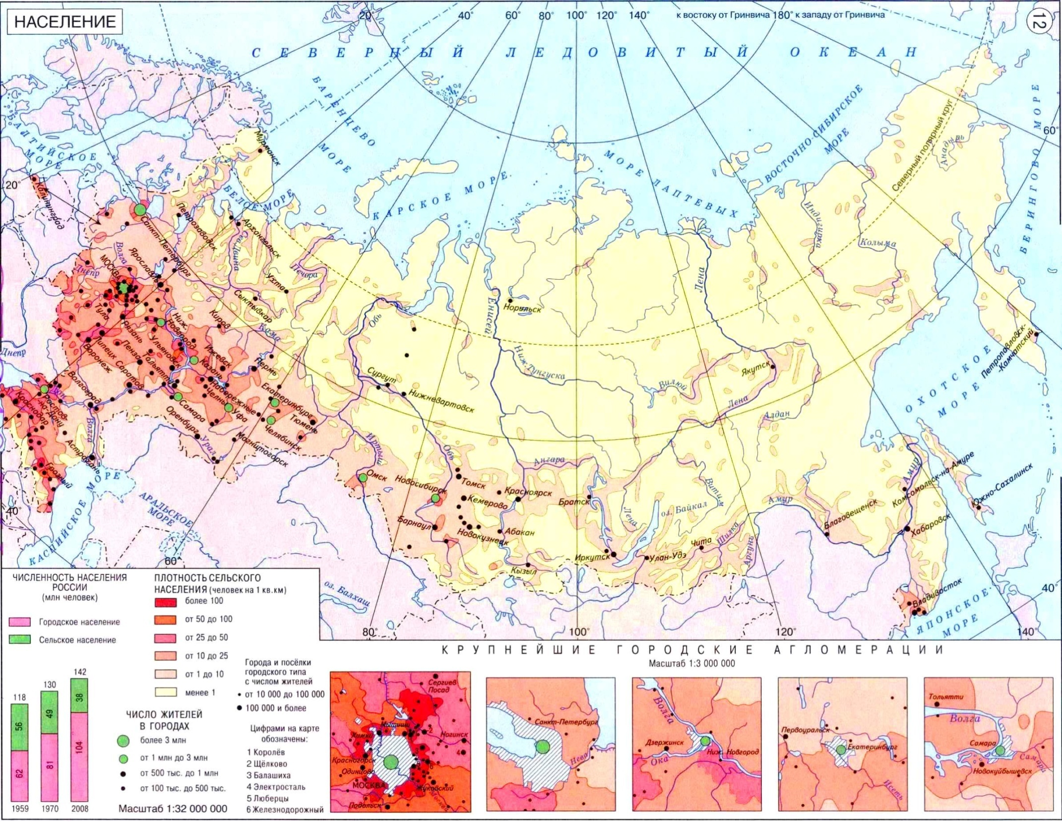
Псков

